Slide 2
50 Jahre Biostatistik in Innsbruck: Zeitlinie
350 Jahre Universität Innsbruck – Medizinische Fakultät Gründungsfakultät
Ende 19. Jahrhundert - Francis Galton, Karl Pearson (Regression, Korrelation)
Anfang 20. Jahrhundert - Ronald Fisher, Austin Bradford Hill (RCTs)
1914 Gründung MRC Biostatistics Unit, Cambridge
1969 Gründung des
Instituts für Biostatistik und Dokumentation, Innsbruck
Instituts für Medizinische Statistik, Wien
Seit 2004 Department für Medizinische Statistik, Informatik und Gesundheitsökonomie

Slide 3
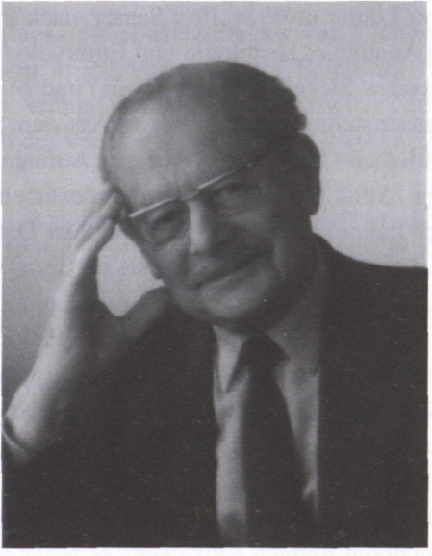
o. Univ.-Prof. Dr. Eugen Olbrich
(* 1913 - 2006 †)
Institutsvorstand
1968 – 1983
(Gründer)
Habilitiert in Histologie und Embryologe
Vorlesung „Einführung in die Medizinische Statistik“ im Studienjahr 1957/58

Slide 4
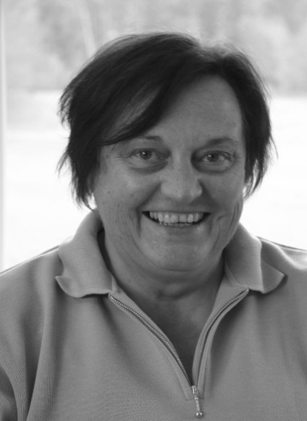
Dr. Krista Sattler
Interim. Institutsvorstand
1983 – 1985

Slide 5
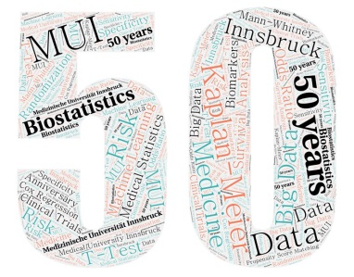
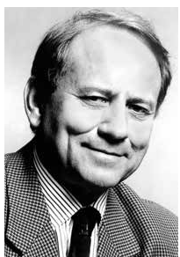
o. Univ.-Prof. Dr. Albrecht Neiß
(* 1938 - 2016 †)
Institutsvorstand
1985 – 1993
Medizinische Statistik und Epidemiologie TU München
Arzneimittelstudien, Gründung des Krebsregister
1988 International Society of Biostatistics (ISCB) Conference in Innsbruck

Slide 6

Mag. Markus Falk
Interim. Institutsvorstand
1993 – 1994
Nature 1994. „Avalanche Survival Chances“

Slide 7

o. Univ.-Prof. DI Dr. Karl-Peter Pfeiffer
Institutsvorstand
1994 – 2004
Geschäftsführender Direktor
2004 – 2009
Medizinische Informatik, e-health, Krankenhausfinanzierung, Ludwig Boltzmann Institut für Epid. und Gesundheitssystemforschung
2002 PCS/E Tagung in Innsbruck
Gründung Kompetenzzentrum Klinische Studien
Ab 2009 Rektor FH Joanneum Graz

Slide 8

ao. Univ.-Prof. Mag. Dr. Hanno Ulmer
Geschäftsführender Direktor
ab 2009
2013 ROeS Meeting, International Biometric Society
2015 Gründung der österreichischen Gesellschaft für Epidemiologie

Slide 9
50 Jahre Biostatistik: Lehre
Damals:
Wahlfach Biometrie, Unterstützung der freiwilligen Doktoranden
Heute:
Pflichtfach im aktuellen Curriculum Medizin, ab 2003
Lehrveranstaltungen im 1./5./8. und 11. Semester
Unterstützung der DiplomandInnen und PhD´s

Slide 10
50 Jahre Biostatistik: Statistische Beratung
Damals:
Klinische Studien mit weniger Anforderungen an Studienprotokoll, Datenerhebung und statistische Auswertung
Einreichung Ethikkommission
Heute:
Komplexere statistische Methoden
Studienprotokoll wird publiziert, Statistical Analysis Plan
Daten müssen auf Bedarf zur Verfügung gestellt werden
Guidelines für jede Art von Studienbericht (Consort, Strobe, Stard, Prisma, ...)
Alle führenden Journale beschäftigen eigene Statistik Reviewer

Slide 11
50 Jahre Biostatistik: Forschung
Damals:
Fokus auf Entwicklung von mathematisch-statistischen Methoden
Heute:
Biostatistik findet in vielen Bereichen statt:
Klinische Studien, Epidemiologie, Präventivmedizin, Genetik,
(Bio-)informatik, Evidence Based Medicine, Data Science, Big Data, Machine Learning, Causal Inference

Slide 12
50 Jahre Biostatistik: Erfolgsbilanz (1995-)
Lehre und Beratung:
Statistische Beratung von unzähligen Diplomarbeiten, Doktorarbeit, PhD-papers und Habilitationen
Forschung und Publikationen
21 Diplomarbeiten, 9 Dissertationen und 5 Habilitationen (Biostatistik und Epidemiologie)
950 Originalarbeiten (IF 4.5T, 50T Zitierungen), alle Top Zeitschriften (NEJM, Lancet, Nature, …)
75 epidemiologische Originalarbeiten mit der Vorarlberger Gesundenuntersuchungskohorte
32 Publikationen im Me-Can Projekt (Metabolic Syndrome and Cancer Project)
Internationale Kooperationen (NCDRisC, EmergRiskFactorsColl, BBMRI)
Öffentlichkeitsarbeit
42 Beiträge unter Aktuelles auf der Meduni homepage
Medien (ORF, Die Presse, Der Standard, Ärztezeitung, internationale Presse)

Slide 13
50 Jahre Biostatistik: in den Medien (2004-)
2004 Krankenhausfinanzierung, LKF
2005 Gamma-Glutamyltransferase als kardiovaskulärer Risikofaktor
2006 KKS eröffnet
2007 e-Health Strategie
2007 Statistik in der Medizin, NEJM versus Nature Medicine
2008 Harnsäure als Risikofaktor
2010 Von der Ästhethik des gesunden Blutdrucks, BMJ Weihnachtsausgabe
2011 Projekt EuroDRG stationäre Abrechnungssysteme auf den Prüfstand
2012 Memorandum of Understanding mit WHO-Agentur für Krebsforschung (IARC)
2013 Lebensstil als Risikofaktor für Krebserkrankungen
2015 Internationale Prävalenzstudien, metabolische Risikofaktoren
2016 statistische Prädiktionsmethoden
2017 Fall-Kontroll Studie zu Aluminiumdeos und Brustkrebs
2017 Übergewicht bei Kinder und Jugendlichen
2018 Aufbau der Biobank in Innsbruck
2019 Übergewicht am Land
2019 Zusammenhang von Übergewicht und Krebs: Rolle der Insulinresistenz

Slide 14
50 Jahre Biostatistik: Herausforderungen
Lehre:
Methodenkompetenz des wissenschaftlichen Nachwuchs (insbesondere Versuchsplanung, Studiendesign)
Statistische Beratung:
Formale Anforderung an Studien, Clinical Trial Regulative
Datenmanagement (Datenschutz, standardisierte Datenexporte)
Umfang statistischer Analysen, Online Supplemente
Forschung:
„Machine Learning meets Causal Inference“ (Forschungsschwerpunkte)

